Slide 1
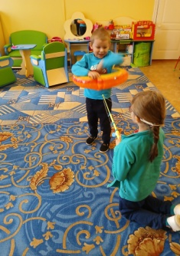
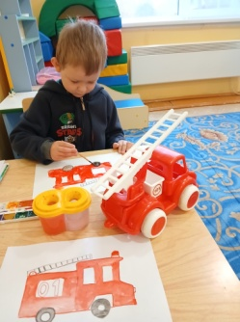
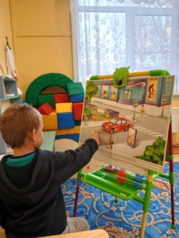
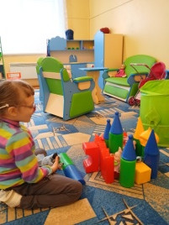
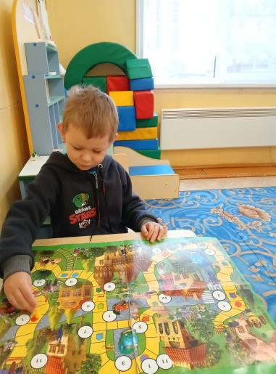
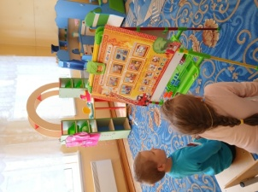
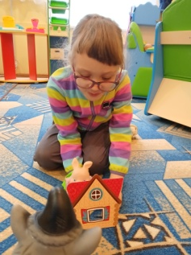
Неделя безопасности «Внимание, каникулы» с 20.10. 25 – 26.10.25
МБДОУ «Детский сад с. Еремково»
Обыгрывание ситуации «Мы спасатели»
Беседа «Правила дорожного движения»
Дидактические игры: «ЧасПик», «Улица»
Рисование «Пожарная машина»
Чтение стихотворения К.Чуковского «Путаница»
Обыгрывание сказки «Три поросенка»

